Slide 1


Slide 2

Nome
R
Senha
Conectar

Slide 3
PCP
Produção

Slide 4


Usuário: Colaborador01
Indicar Evento
Iniciar Produção
Insira o código da atividade

Slide 5
Usuário: Colaborador01
Nº OP : 985
Nº OP : 989
Nº OP : 1215
Código: 153200 Cliente: Binzel Qtd de Peças: 15
Material: Conj. Cabo 3M Situação: URGENTE
Código: 153200 Cliente: Binzel Qtd de Peças: 15
Material: Conj. Cabo 3M Situação: URGENTE
Código: 153200 Cliente: Binzel Qtd de Peças: 15
Material: Conj. Cabo 3M Situação: URGENTE
Seq. | Desc. de Operação | Qtd Peças | Item pronto
1 | Tubo vermelho p/ guia | 27
2 | Cabo corrente | 27
3 | Cortar cabo
4 | Tubo isolante p/ terminal | 54
5 | Montagem TIG
Seq. | Desc. de Operação | Qtd Peças | Item pronto
1 | Tubo vermelho p/ guia | 27
2 | Cabo corrente | 27
3 | Cortar cabo
4 | Tubo isolante p/ terminal | 54
5 | Montagem TIG
Seq. | Desc. de Operação | Qtd Peças | Item pronto
1 | Tubo vermelho p/ guia | 27
2 | Cabo corrente | 27
3 | Cortar cabo
4 | Tubo isolante p/ terminal | 54
5 | Montagem TIG

Slide 6

Usuário: Colaborador01
Nº OP : 985
Nº OP : 989
Nº OP : 1215
Código: 153200 Cliente: Binzel Qtd de Peças: 15
Material: Conj. Cabo 3M Situação: URGENTE
Código: 153200 Cliente: Binzel Qtd de Peças: 15
Material: Conj. Cabo 3M Situação: URGENTE
Código: 153200 Cliente: Binzel Qtd de Peças: 15
Material: Conj. Cabo 3M Situação: URGENTE
Seq. | Desc. de Operação | Qtd Peças | Item pronto
1 | Tubo vermelho p/ guia | 27
2 | Cabo corrente | 27
3 | Cortar cabo
4 | Tubo isolante p/ terminal | 54
5 | Montagem TIG
Seq. | Desc. de Operação | Qtd Peças | Item pronto
1 | Tubo vermelho p/ guia | 27
2 | Cabo corrente | 27
3 | Cortar cabo
4 | Tubo isolante p/ terminal | 54
5 | Montagem TIG
Seq. | Desc. de Operação | Qtd Peças | Item pronto
1 | Tubo vermelho p/ guia | 27
2 | Cabo corrente | 27
3 | Cortar cabo
4 | Tubo isolante p/ terminal | 54
5 | Montagem TIG
Total:
15/15

Slide 7
Usuário: Colaborador01
Nº OP : 985
Nº OP : 989
Nº OP : 1215
Código: 153200 Cliente: Binzel Qtd de Peças: 15
Material: Conj. Cabo 3M Situação: URGENTE
Código: 153200 Cliente: Binzel Qtd de Peças: 15
Material: Conj. Cabo 3M Situação: URGENTE
Código: 153200 Cliente: Binzel Qtd de Peças: 15
Material: Conj. Cabo 3M Situação: URGENTE
Seq. | Desc. de Operação | Qtd Peças | Item pronto
1 | Tubo vermelho p/ guia | 27
2 | Cabo corrente | 27
3 | Cortar cabo
4 | Tubo isolante p/ terminal | 54
5 | Montagem TIG
Seq. | Desc. de Operação | Qtd Peças | Item pronto
1 | Tubo vermelho p/ guia | 27
2 | Cabo corrente | 27
3 | Cortar cabo
4 | Tubo isolante p/ terminal | 54
5 | Montagem TIG
Seq. | Desc. de Operação | Qtd Peças | Item pronto
1 | Tubo vermelho p/ guia | 27
2 | Cabo corrente | 27
3 | Cortar cabo
4 | Tubo isolante p/ terminal | 54
5 | Montagem TIG
Total:
10/15

Slide 8
Nº OP : 985
Nº OP : 989
Nº OP : 1215
Código: 153200 Cliente: Binzel Qtd de Peças: 15
Material: Conj. Cabo 3M Situação: URGENTE
Código: 153200 Cliente: Binzel Qtd de Peças: 15
Material: Conj. Cabo 3M Situação: URGENTE
Código: 153200 Cliente: Binzel Qtd de Peças: 15
Material: Conj. Cabo 3M Situação: URGENTE
Seq. | Desc. de Operação | Qtd Peças | Item pronto
1 | Tubo vermelho p/ guia | 27
2 | Cabo corrente | 27
3 | Cortar cabo
4 | Tubo isolante p/ terminal | 54
5 | Montagem TIG
Seq. | Desc. de Operação | Qtd Peças | Item pronto
1 | Tubo vermelho p/ guia | 27
2 | Cabo corrente | 27
3 | Cortar cabo
4 | Tubo isolante p/ terminal | 54
5 | Montagem TIG
Seq. | Desc. de Operação | Qtd Peças | Item pronto
1 | Tubo vermelho p/ guia | 27
2 | Cabo corrente | 27
3 | Cortar cabo
4 | Tubo isolante p/ terminal | 54
5 | Montagem TIG

Slide 9

Nº OP : 985
Código: 153200 Cliente: Binzel Qtd de Peças: 15
Material: Conj. Cabo 3M Situação: URGENTE
Seq. | Desc. de Operação | Qtd Peças | Item pronto
1 | Tubo vermelho p/ guia | 27
2 | Cabo corrente | 27
3 | Cortar cabo
4 | Tubo isolante p/ terminal | 54
5 | Montagem TIG
Total:
15/15
R

Slide 10

Nº OP : 985
Código: 153200 Cliente: Binzel Qtd de Peças: 15
Material: Conj. Cabo 3M Situação: URGENTE
Seq. | Desc. de Operação | Qtd Peças | Item pronto
1 | Tubo vermelho p/ guia | 27
2 | Cabo corrente | 27
3 | Cortar cabo
4 | Tubo isolante p/ terminal | 54
5 | Montagem TIG
Começar Produção
R

Slide 11
Nº OP : 985
Código: 153200 Cliente: Binzel Qtd de Peças: 15
Material: Conj. Cabo 3M Situação: URGENTE
Seq. | Desc. de Operação | Qtd Peças | Item pronto
1 | Tubo vermelho p/ guia | 27
2 | Cabo corrente | 27
3 | Cortar cabo
4 | Tubo isolante p/ terminal | 54
5 | Montagem TIG
Total:
10/15
Continuar Produção
R

Slide 12
Deseja FINALIZAR/ENCERRAR a OP (cód):
Completa
Parcial
R

Slide 13

Parada Necessária
Parada Necessária
Insira o código da atividade
Finalizar

Slide 14
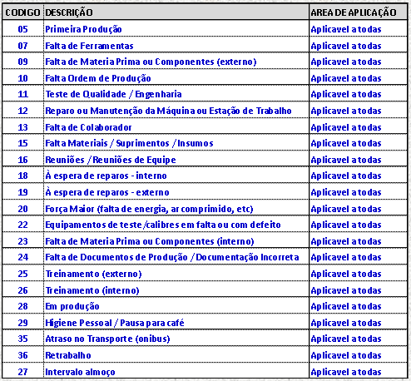
Parada Necessária
Insira o código da atividade
Finalizar

Slide 15
IT
Desenho da peça

Slide 16
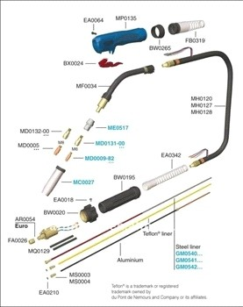

Slide 17
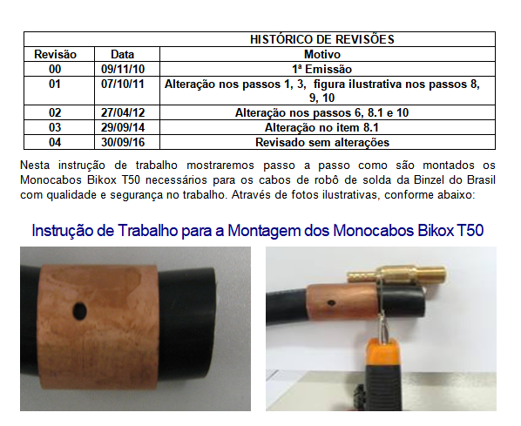
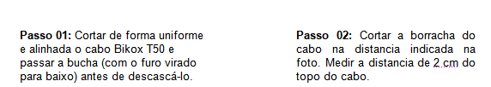

Slide 18











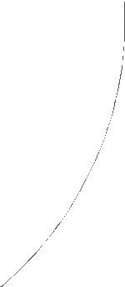








Parada Necessária
ividade
R
Continuar Produção
Clique aqui quando terminar

Slide 19
OPS Concluidas: 4
OPS Concluidas: 3
OPS Concluidas: 4
67%
57%
67%
(Desempenho)
(Desempenho)
(Desempenho)
Ver Produtividade
Ver Produtividade
Ver Produtividade
Colaborador01
Colaborador02
Colaborador03
OPS Concluidas: 4
OPS Concluidas: 2
OPS Concluidas: 4
67%
27%
67%
(Desempenho)
(Desempenho)
(Desempenho)
Ver Produtividade
Ver Produtividade
Ver Produtividade
Colaborador04
Colaborador05
Colaborador06

Slide 20

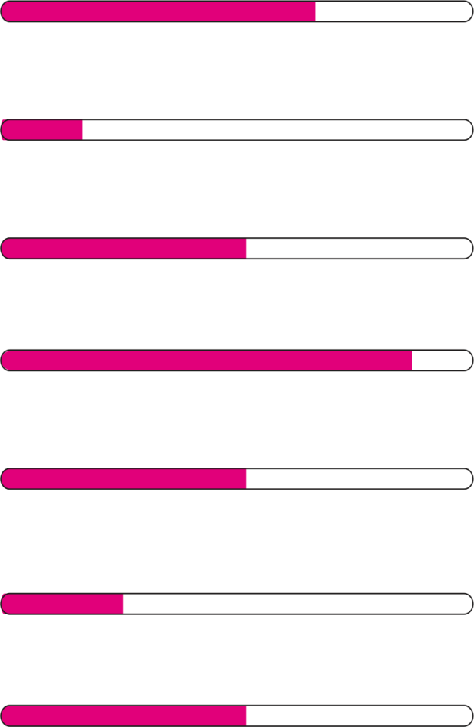

Colaborador 01
Enviar
OPs Concluídas
Colaborador 02
OP em andamento
Enviar
OPs Concluídas
Colaborador 03
OP em andamento
Enviar
OPs Concluídas
Colaborador 04
OP em andamento
Enviar
OPs Concluídas
Colaborador 05
OP em andamento
Enviar
OPs Concluídas
Colaborador 06
OP em andamento
Enviar
OPs Concluídas
Colaborador 07
OP em andamento
Enviar
OPs Concluídas
OP em andamento

Slide 21
Nº OP : 985
Código: 153200 Cliente: Binzel Qtd de Peças: 15
Material: Conj. Cabo 3M Situação: URGENTE
Seq. | Desc. de Operação | Qtd Peças | Código | Item pronto
1 | Tubo vermelho p/ guia | 27
2 | Cabo corrente | 27
3 | Cortar cabo
4 | Tubo isolante p/ terminal | 54
5 | Montagem TIG
Enviar para colaborador

Slide 22

Usuário: xxxxxx
Relação de OPs
Voltar Microsiga
Relação Funcionários
Relatórios
R

Slide 23
Apontamento
2017
Tempo total por código
Apontamento por colaborador
Tempo Total
Mensal
Apontamento do Mês
Tempo Total
Acumulado
OLE
Montagem

Slide 24
COLABORADOR | DATA | CÓD. APONT | DESC. APONT. | Nº DA OP | CÓDIGO | DESCRIÇÃO | QTD | INÍCIO | FIM | TEMPO | TEMPO / PÇ | TEMPO MÉDIO DE PRODUÇÃO | TEMPO OP | PROD / ATV / PARADO
 | 02/05/2017 | 02 | Em produção | 790596 | 014.0143-10 | TOCHA MIG/MAG MB 36KD 3M ERGO | 7 | 07:15:00 | 08:40:00 | 01:25:00 | 00:12:09 | 00:21:26 | 0,05 | PRODUTIVO
 | 02/05/2017 | 03 | Falta Ordem de Produção |  |  |  |  | 08:40:00 | 09:45:00 | 01:05:00 |  |  |  | PARADO
 | 02/05/2017 | 02 | Em produção | 790702 | 002.0451-10 | TOCHA MIG/MAG MB 15AK 5M ERGO | 7 | 09:45:00 | 11:00:00 | 01:15:00 | 00:10:43 | 00:18:56 | 0,05 | PRODUTIVO
 | 02/05/2017 | 03 | Falta Ordem de Produção |  |  |  |  | 11:00:00 | 12:00:00 | 01:00:00 |  |  |  | PARADO
 | 02/05/2017 | 16 | Intervalo almoço |  |  |  |  | 12:00:00 | 13:00:00 | 01:00:00 |  |  |  | PARADO
 | 02/05/2017 | 02 | Em produção | 790753 | Z00.2570-10 | TOCHA MIG/MAG KHBR 400 3M S | 2 | 13:00:00 | 13:30:00 | 00:30:00 | 00:15:00 | 00:15:00 | 0,05 | PRODUTIVO
 | 02/05/2017 | 02 | Em produção | 790750 | Z00.0549-10 | TOCHA MIG/MAG MB 300 5M S | 9 | 13:30:00 | 15:10:00 | 01:40:00 | 00:11:07 | 00:14:13 | 0,05 | PRODUTIVO
 | 02/05/2017 | 03 | Falta Ordem de Produção |  |  |  |  | 15:10:00 | 17:08:00 | 01:58:00 |  |  |  | PARADO
 | 02/05/2017 | 02 | Em produção | 790660 | Z00.1966-10 | TOCHA MIG/MAG TMN501 3M | 4 | 7:15 | 09:40:00 | 02:25:00 | 00:36:15 | 00:20:57 | 0,05 | PRODUTIVO
 | 02/05/2017 | 02 | Em produção | 790672 | Z00.2122-07 | PUNHO ERGONOMICO AZUL COMPLETO - FURO 19,5MM | 33 | 09:40:00 | 10:30:00 | 00:50:00 | 00:01:32 | 00:01:09 | 0,01 | PRODUTIVO
 | 02/05/2017 | 02 | Em produção | 790761 | 160.0237-09 | MONOCABO BIKOX R6 2M | 5 | 10:30:00 | 11:43:00 | 01:13:00 | 00:14:36 | 00:14:36 | 0,05 | PRODUTIVO
 | 02/05/2017 | 02 | Em produção | 790762 | Z00.4026-09 | MONOCABO BIKOX V18 2,35M (L) | 3 | 11:43:00 | 13:00:00 | 01:17:00 | 00:25:40 | 00:25:40 | 0,05 | PRODUTIVO
 | 02/05/2017 | 16 | Intervalo almoço |  |  |  |  | 13:00:00 | 14:00:00 | 01:00:00 |  |  |  | PARADO
 | 02/05/2017 | 02 | Em produção | 790600 | 10N24-10 | PINCA D2,4X50MM | 90 | 14:00:00 | 14:10:00 | 00:10:00 | 00:00:07 | 00:00:09 | 0,01 | PRODUTIVO
 | 02/05/2017 | 02 | Em produção | 790601 | 10N31-10 | PORTA PINCA 1,6MM | 20 | 14:10:00 | 14:15:00 | 00:05:00 | 00:00:15 | 00:00:15 | 0,01 | PRODUTIVO
 | 02/05/2017 | 02 | Em produção | 789717 | 831.0352-10 | JUNTA 5/2 PARA VALVULA | 1 | 14:15:00 | 14:20:00 | 00:05:00 | 00:05:00 | 00:03:30 | 0,01 | PRODUTIVO
 | 02/05/2017 | 02 | Em produção | 789456 | 831.0023-10 | FRESA BOCAL NW 15,5MM (F455) 39MM | 27 | 14:20:00 | 14:25:00 | 00:05:00 | 00:00:11 | 00:00:24 | 0,01 | PRODUTIVO
 | 02/05/2017 | 02 | Em produção | 790593 | 002.0009-10 | PESCOCO MB 15AK 50GR | 15 | 14:25:00 | 14:30:00 | 00:05:00 | 00:00:20 | 00:00:46 | 0,01 | PRODUTIVO
 | 02/05/2017 | 02 | Em produção | 790728 | 173.0010-10 | ABRACADEIRA D 15,0MM C/COMPLEMENTO | 20 | 14:30:00 | 14:33:00 | 00:03:00 | 00:00:09 | 00:00:09 | 0,01 | PRODUTIVO
 | 02/05/2017 | 02 | Em produção | 790748 | Z00.0185-10 | CONEXAO TUBO P/ ALIMENTADOR PACK (BELGO) | 2 | 14:33:00 | 14:35:00 | 00:02:00 | 00:01:00 | 00:00:51 | 0,01 | PRODUTIVO
 | 02/05/2017 | 02 | Em produção | 790727 | 155.B006-10 | TUBO AZUL ALIMENTADOR PACK 6M | 0 | 14:35:00 | 14:38:00 | 00:03:00 | 00:06:00 | 00:07:22 | 0,06 | PRODUTIVO
 | 02/05/2017 | 02 | Em produção | 790706 | 10N24-10 | PINCA D2,4X50MM | 90 | 14:38:00 | 14:40:00 | 00:02:00 | 00:00:01 | 00:00:09 | 0,01 | PRODUTIVO
 | 02/05/2017 | 02 | Em produção | 790730 | 501.0114-10 | PLUG DE ACOPLADOR RAPIDO | 20 | 14:40:00 | 14:43:00 | 00:03:00 | 00:00:09 | 00:00:09 | 0,01 | PRODUTIVO
 | 02/05/2017 | 02 | Em produção | 790726 | 155.B005-10 | TUBO AZUL ALIMENTADOR PACK 5M | 0 | 14:43:00 | 14:45:00 | 00:02:00 | 00:05:15 | 00:05:47 | 0,06 | PRODUTIVO
 | 02/05/2017 | 02 | Em produção | 789724 | 780.3157-10 | CILINDRO ICAT - WH | 2 | 14:45:00 | 14:47:00 | 00:02:00 | 00:01:00 | 00:01:40 | 0,01 | PRODUTIVO
 | 02/05/2017 | 02 | Em produção | 789455 | 780.3157-10 | CILINDRO ICAT - WH | 2 | 14:47:00 | 14:49:00 | 00:02:00 | 00:01:00 | 00:01:40 | 0,01 | PRODUTIVO
 | 02/05/2017 | 02 | Em produção | 630405 | 850.0292-10 | FILTRO P/ VALVULA DE SEGURANCA | 4 | 14:49:00 | 14:52:00 | 00:03:00 | 00:00:45 | 00:00:45 | 0,01 | PRODUTIVO
 | 02/05/2017 | 02 | Em produção | 790692 | 13N22-10 | PINCA 1,6X25,4MM | 10 | 14:52:00 | 14:55:00 | 00:03:00 | 00:00:18 | 00:00:13 | 0,01 | PRODUTIVO

